Slide 1
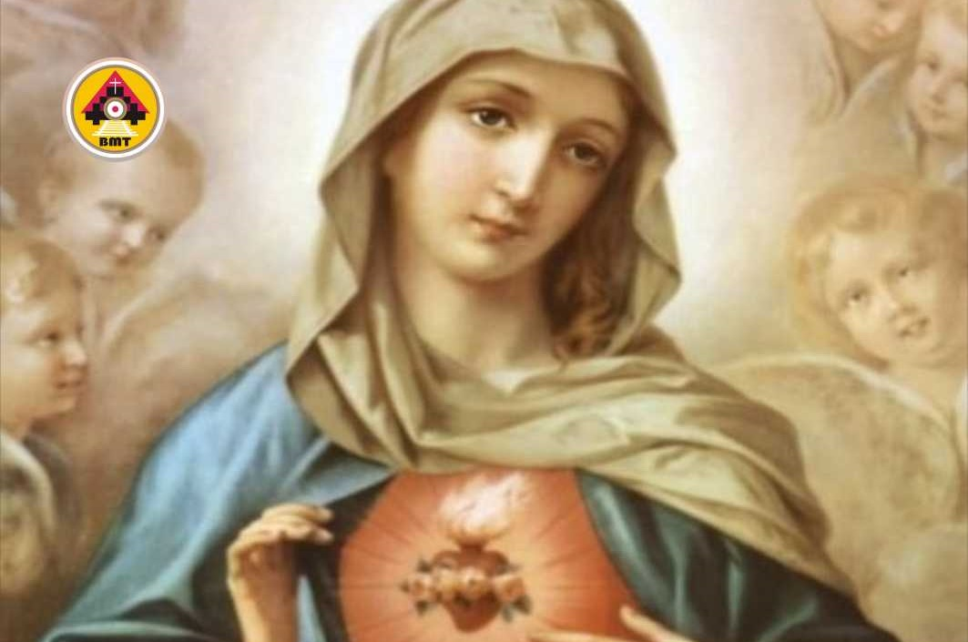

THỨ BẢY TUẦN X THƯỜNG NIÊN A

Slide 2
Ca Nhập Lễ
Lạy Đức Trinh Mữ Maria, phúc thay đã cưu mang Đấng tạo thành muôn vật, đã sinh ra Đấng tác tạo Mẹ, và Mẹ sẽ còn đồng trinh đến muôn đời.

Slide 3

Bài Đọc 1: Is 61, 9-11
“Chúa đã yêu thương và tuyển chọn các ngươi”.
Trích sách tiên tri Isaia.

Slide 4
Đáp Ca
Tv 44, 10bc. 11. 12ab. 16
Đáp: Xin hãy nghe, thưa nương tử, hãy coi và hãy lắng tai

Slide 5
Alleluia: x. Lc 2, 19
Alleluia-alleluia: – Đức Trinh Nữ Maria hiển vinh đã ghi nhớ lời Chúa và suy niệm trong lòng. – Alleluia.

Slide 6
Phúc Âm: Lc 2, 41-51
“ Mẹ Người ghi nhớ những việc đó trong lòng”

Slide 7


Slide 8

DÂNG LỄ

Slide 9
CA HIỆP LỄ
Đấng đã làm cho tôi những điều trọng đại, Người quyền năng, và danh Người là Thánh.

Slide 10
THỨ BẢY TUẦN X THƯỜNG NIÊN A

